Slide 1
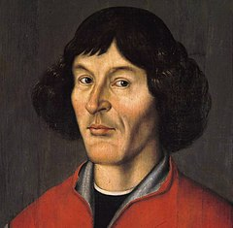
Mikołaj Kopernik – życiorys i najważniejsze dokonania
Przygotowała:
Hanna Piwińska

Slide 2
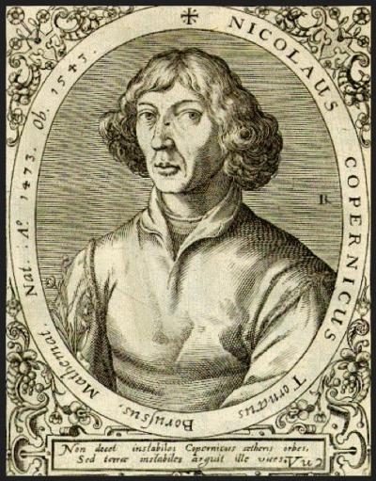
Biografia
Dnia 19 lutego 1473 roku przy ulicy Świętej Anny w Toruniu (obecnej ulicy Kopernika) przyszedł na świat Mikołaj Kopernik, syn Mikołaja - kupca z Krakowa oraz matki torunianki - Barbary z domu Watzenrode. Kopernik przechodził ulicami Starego Miasta do szkoły parafialnej, która mieściła się w pobliżu kościoła farnego pod wezwaniem Świętego Jana. W szkole tej uczył się łaciny, rachunków i śpiewu.

Slide 3
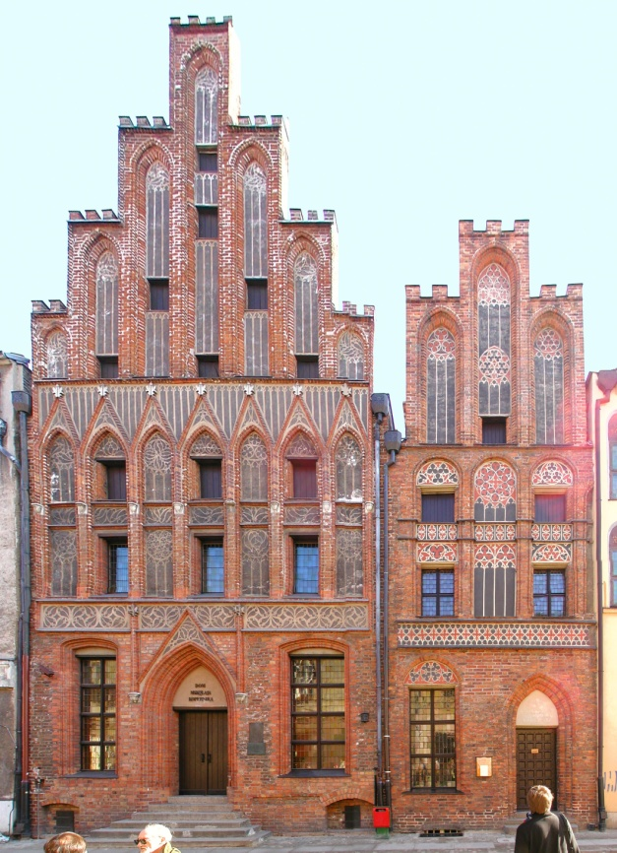
Młodość
Kopernik posiadał rodzeństwo: starszego brata Andrzeja oraz dwie siostry Barbarę i Katarzynę. Krótko przed śmiercią ojca w 1483 roku rodzina Koperników przeniosła się do kamienicy przy Rynku Staromiejskim. Kiedy ojciec umarł Mikołaj miał zaledwie dziesięć lat i potrzebował oficjalnego opiekuna. Został nim wuj Łukasz Watzenrode.
Dom Kopernika w Toruniu

Slide 4
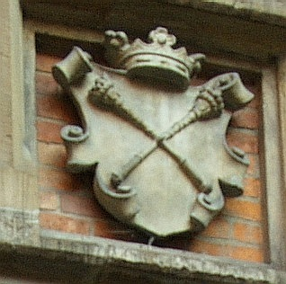
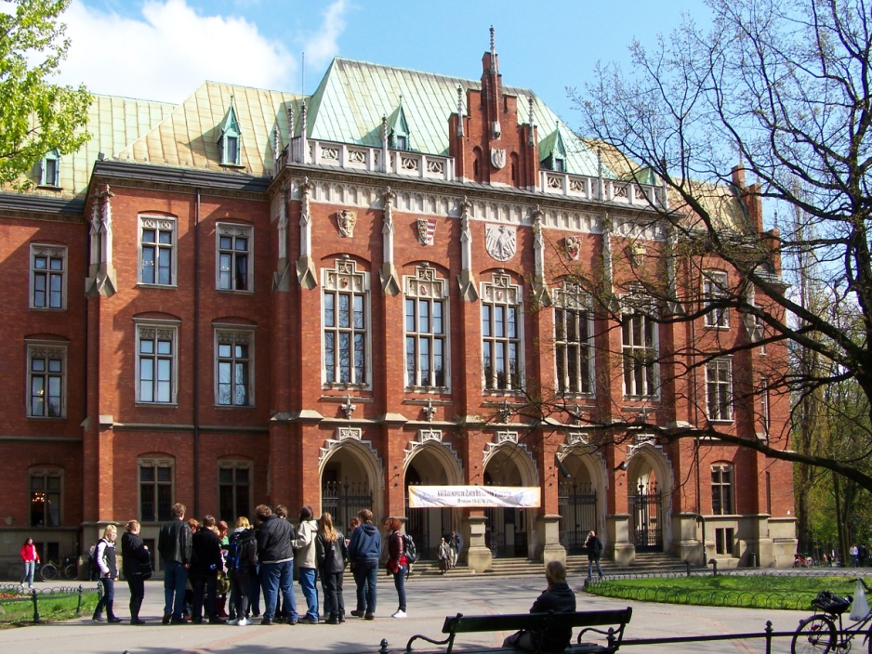
Nauka
W osiemnastym roku życia za sprawą wuja Łukasza Watzenrode Kopernik udał się do Krakowa na studia uniwersyteckie, które kończył w latach 1491- 1495. Pobierał wówczas nauki akademickie w dziedzinie geometrii, trygonometrii, matematyki oraz astronomii. Następne lata to kolejne studia we Włoszech w Bolonii na wydziale prawa kanonicznego (1496-1500), a następnie w Padwie w latach 1501-1503, gdzie studiuje medycynę. W roku 1503 Kopernik obronił przewód doktorski z prawa kanonicznego, ale na doktorat z medycyny nie starczyło już czasu, ani pieniędzy

Slide 5
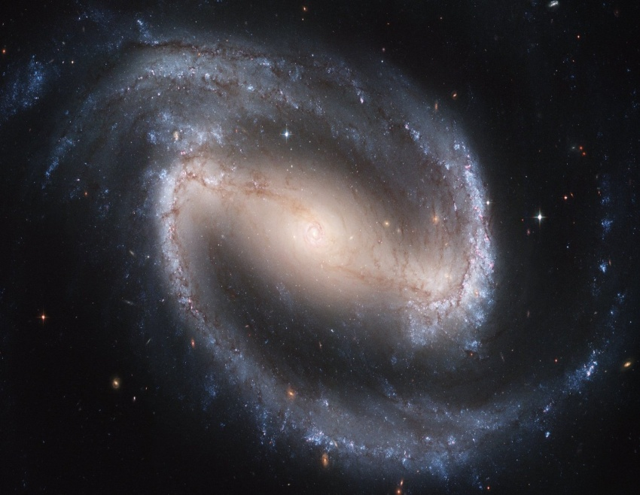
Astronomia
Mikołaj Kopernik podczas swego pobytu we Włoszech cenił sobie bardzo znajomość z astronomem włoskim Domenico Maria di Novara, z którym zapewne obserwował ciała niebieskie i przy którym umocnił swoje zainteresowanie gwiazdami i tajemnicami wszechświata. Po okresie nauki wraca Kopernik na Warmię, aby służyć kapitule, która umożliwiła mu ukończenie studiów.

Slide 6
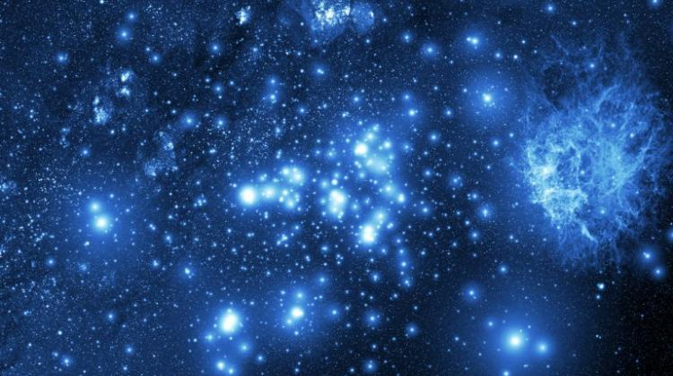
Warmia
Na Warmii Mikołaj prowadził szeroko zakrojoną działalność publiczną. Brał udział w zjazdach stanów pruskich u boku swego wuja Łukasza Watzenrode, biskupa warmińskiego. Opracowuje traktat monetarny tj. rozprawę o sposobie bicia monet, w której jako pierwszy wśród ekonomistów udowadnia, że dobra moneta wypierana jest z obiegu przez gorszą. Był też Kopernik współautorem pierwszych map Warmii, Prus Królewskich, Zalewu Wiślanego i Królestwa Polskiego. Tłumaczył dzieła greckie na łacinę, otrzymywał też zaproszenie wyższych władz kościelnych w Rzymie do współpracy przy projekcie reformy kalendarza. Najwięcej jednak czasu poświęcił obserwacji gwiazd.

Slide 7
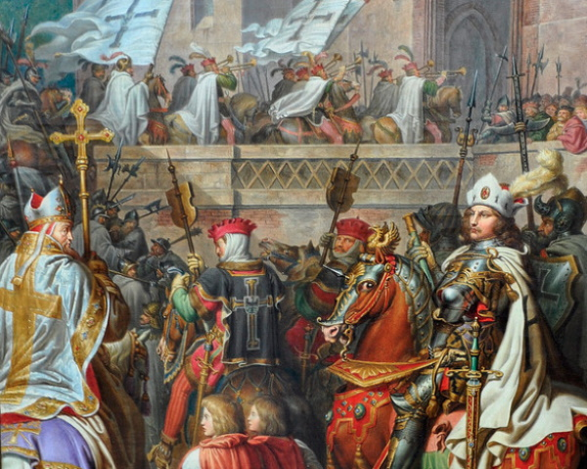
Ochrona Olsztyna
W roku 1516 Mikołaj Kopernik zostaje mianowany administratorem dóbr wspólnych kapituły. W styczniu 1521 roku do murów Olsztyna zbliżają się Krzyżacy. Kopernik, jako administrator przygotowuje miasto i zamek olsztyński do obrony. Dzięki wzorowemu przygotowaniu atak krzyżacki został odparty i miasto nie zostało zdobyte. Była w tym wielka zasługa Kopernika. Jeszcze w tym samym roku, Kopernik złożył urząd administratora w związku z powołaniem go na wyższe stanowisko - komisarza Warmii. W roku 1523 został wybrany generalnym administratorem diecezji warmińskiej. W tym czasie wrócił do Fromborka i tam pozostał już do śmierci. We Fromborku zajmował się sprawami administracyjnymi, leczeniem chorych oraz dalszymi pracami nad nowym układem słonecznym.

Slide 8
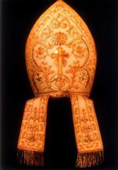
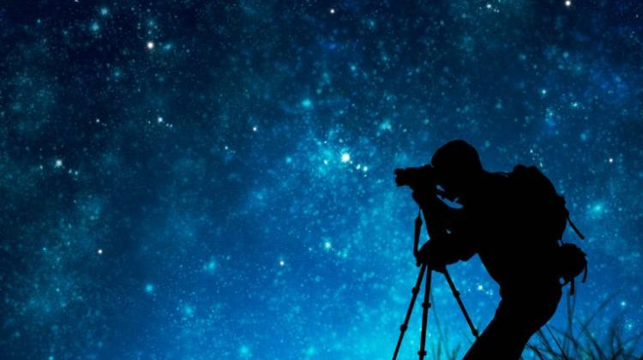
Biskup czy astronom
Kiedy w roku 1537 umiera biskup Ferber, kapituła warmińska wśród 4 kandydatów na to stanowisko wysunęła między innymi kandydaturę Kopernika. Jednakże król, do którego należała decyzja w tej sprawie wybrał na biskupa warmińskiego Jana Dantyszka. Była to jednak mimo wszystko propozycja najwyższej rangi jaką Kopernik w swoim życiu otrzymał.

Slide 9
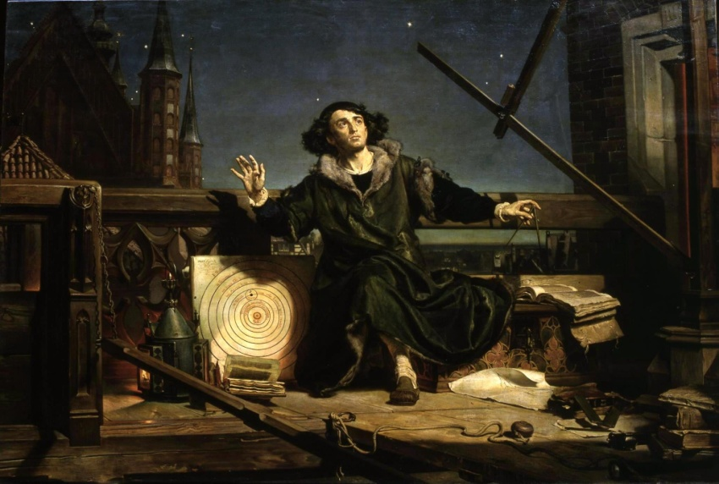
Prace nad dziełem Wszechświata
Przebywając nadal we Fromborku zajmuje się Kopernik astronomią i pracuje nad swym wiekopomnym dziełem o wszechświecie. Przy obserwacji planet posługuje się głównie trzema instrumentami, które sam wykonał: kwadrantem słonecznym służącym do obliczenia szerokości geograficznej miejsca obserwacji, sferą armilarną (tzw. astrolabium) - do wyznaczania kątów współrzędnych planety oraz triquetrum (narzędzie paralaktyczne) do obserwacji księżyca. Swą nową teorię podaje w zarysie w tzw. "Komentarzyku", który w odręcznych odpisach krąży po całej Europie.
„Astronom Kopernik, czyli rozmowa z Bogiem ” obraz Jana Matejki

Slide 10
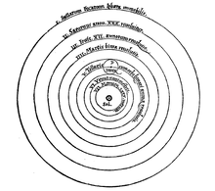
Dzieło Kopernika
Pracę nad dziełem,, De revolutionibus" rozpoczął Kopernik około 1515 roku i właściwie do końca życia ciągle wnosił do niej poprawki. W maju 1539 roku przybył do Fromborka młody uczony niemiecki Jerzy Joachim von Lauchen zwany Retykiem, który znacznie przyczynił się do wydania drukiem wielkie dzieła Mikołaja Kopernika. W roku 1540 Retyk wydał rozprawę Pt. ,, Narratio prima" czyli,, Opowiadanie pierwsze", w której obwieszcza światu odkrycia Kopernika. Po długich namowach przekonuje on astronoma do wydania drukiem dzieła,, O obrotach sfer niebieskich". W roku 1541 Retyk opuszcza Frombork wioząc do Norymbergii wielkie dzieło Kopernika. Ukazuje się ono drukiem w 1543 roku w Norymbergii, w drukarni Jana Petreiusa pod tytułem,, De revolutionibus orbium coelestium libri VI", a dedykowane zostaje papieżowi Pawłowi III. Dzieło to składało się z sześciu ksiąg i 203 kart, a pierwszy nakład wynosił około tysiąca egzemplarzy.

Slide 11
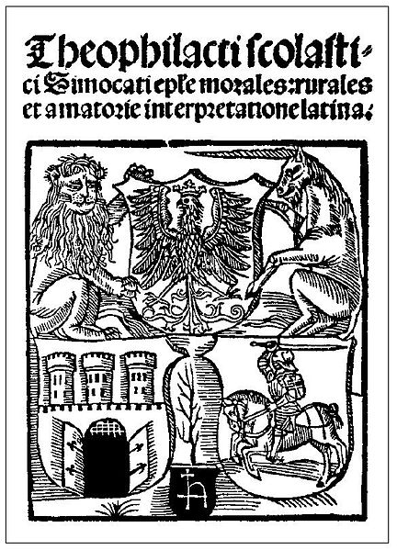
Teofilakt Symokatta
Mikołaj Kopernik przetłumaczył z języka greckiego na łacinę zbiór 85 listów: Teofilakta scholastyka Symokatty listy obyczajowe, sielskie i miłosne w przekładzie łacińskim (Theophilacti Scolastici Simocatti Epistole morales, rurales et amatoriae, interpretatione latina). Tłumaczenie to ukazało się drukiem w drugiej połowie 1509 w oficynie Jana Hallera w Krakowie.

Slide 12
Wnioski Kopernika – wynikające z jego teorii
Nie istnieje wspólny środek dla wszystkich kręgów, czyli sfer niebieskich.
Środek Ziemi nie jest środkiem świata, ale jedynie środkiem ciężkości oraz środkiem kręgu Księżycowego.
Wszystkie drogi gwiazd błędnych otaczają dookoła Słońce, w pobliżu którego znajduje się środek świata.
Stosunek odległości Słońca od Ziemi do odległości firmamentu jest mniejszy aniżeli promienia Ziemi do odległości Słońca, tak że stosunek ten w otchłaniach firmamentu staje się znikomy.
. Jakikolwiek dostrzegamy ruch firmamentu, nie pochodzi on z jego własnego jakoby ruchu, ale wywołany jest ruchem samej Ziemi. Ona to więc, wraz z najbliższymi jej żywiołami. odbywa w ciągu doby ruch obrotowy dookoła swoich niezmiennych biegunów, a wobec nieba trwale nieruchomego.
6. Jakikolwiek ruch wydawałoby się mieć Słońce, zjawisko takie nie pochodzi z własnego jego ruchu, lecz jest złudzeniem powstałym skutkiem ruchu Ziemi oraz jej kręgu, z którym toczymy się dookoła Słońca jak inna jaka planeta, co znaczy, że Ziemia odbywa równocześnie kilka ruchów.
7. Dostrzegane u błędnych gwiazd cofanie się i posuwanie naprzód nie jest własnym ich ruchem, ale jest także złudzeniem, pochodzącym z ruchomości samejże Ziemi. Tak więc już sam jej ruch wystarcza do wytłumaczenia tylu widocznych na niebie rozmaitości.

Slide 13
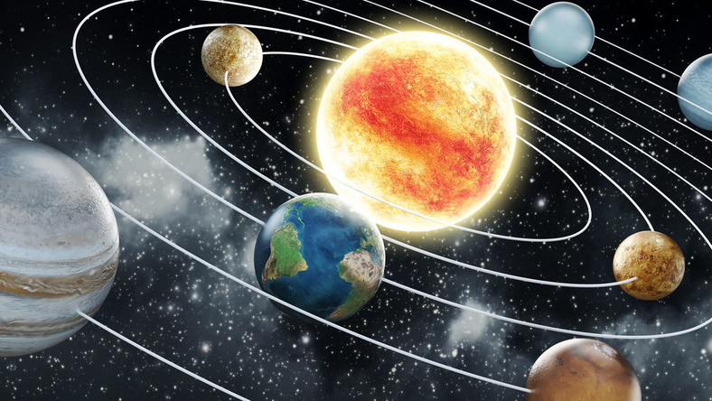
Definicje stwierdzeń
Owe siedem stwierdzeń stanowi sedno tego, co później nazwano "Rewolucją Kopernikowską". Ta rewolucja miała trwać 100 lat. Głoszą one, że większość ruchów obserwowanych na niebie to ruchy pozorne, widoczne tylko dlatego, że sami się poruszamy. W swym Zarysie podaje Kopernik również kolejność sfer: Najwyżej znajduje się nieruchoma, wszystko zawierająca i mieszcząca sfera gwiazd stałych. Po niej następują kolejno sfery Saturna, Jowisza i Marsa, a pod tą ostatnią mamy sferę, w której krążymy sami. Pod nią zaś znajduje się sfera Wenus i wreszcie ostatnia z nich - sfera Merkurego. Sfera Księżyca obraca się wokół środka Ziemi.

Slide 14
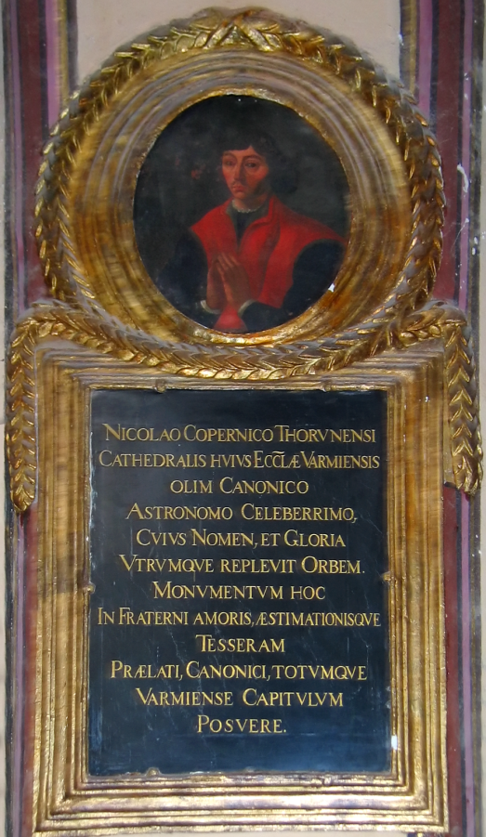
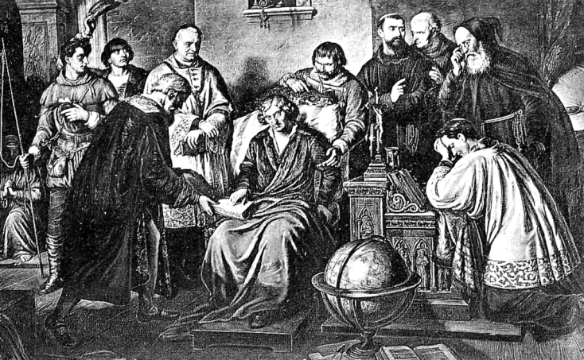
Śmierć Kopernika
Tymczasem Kopernik ciężko zachorował, by wreszcie dnia 24 maja 1543 roku zamknąć oczy już na zawsze. Został pochowany w podziemiach katedry fromborskiej, w pobliżu ołtarza należącego do jego kanonii. Jak głosi legenda, pierwszy egzemplarz swojej książki dostał na łożu śmierci. Miał wylew, nie mógł więc wprowadzić żadnych poprawek, ale zdołał jeszcze przed śmiercią zobaczyć swoje dzieło wydane drukiem. Pozostawił zaledwie kilka listów, a biografia, którą napisał jego przyjaciel, zaginęła. Do historii przeszedł jako geniusz kosmologii, który przyspieszył rewolucję naukową. Ponieważ zerwał z astronomią Ptolemeusza, mówimy o nim "wstrzymał Słońce, ruszył Ziemię. "

